Slide 1
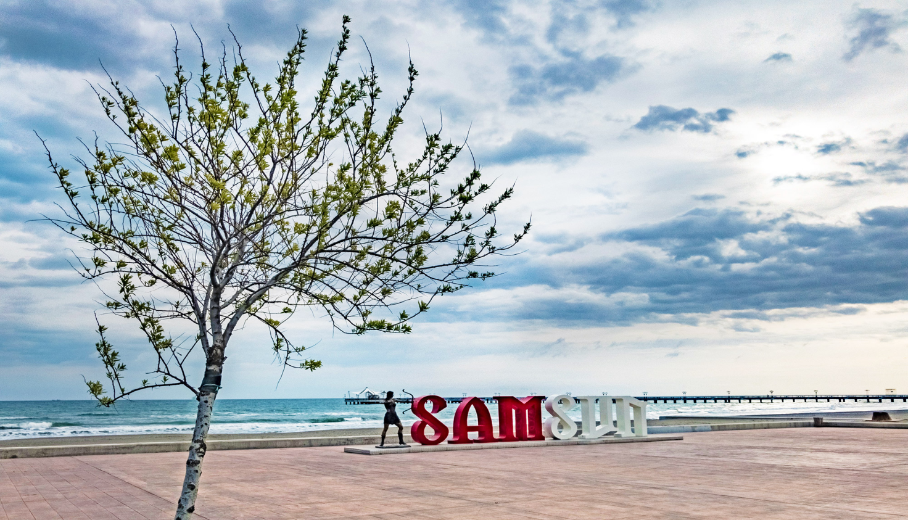
ÇAKALLI TAŞHAN

Slide 2
Mustafa Kemal Atatürk'ün 25 Mayıs 1919 günü Samsun'dan Havza'ya giderken izlediği "Atayolu" üzerinde bulanan, 800 yıllık tarihi Çakallı Han,, Karadeniz ticaret kervan yolunun önemli menzillerinden birisidir. 13. yüzyılda inşa edilen yapı, Selçuklu Kervansaraylarının Samsun'daki tek örneğidir. Taşınmaz ortada daha yüksek tonozlu bir mekan ile yanlarda yine tonozlu olan 2 mekandan oluşan üç bölümlü bir yapıdır.

Slide 3
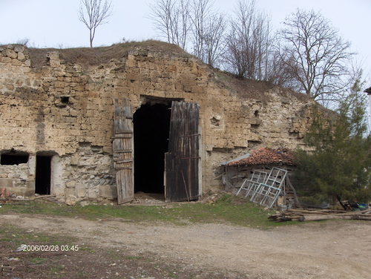

Slide 4
Giriş yüksek bir kapı açıklığından sağlanmaktadır. Cephe tamamen düzgün kesme taştan ve harçsız olarak yapılmıştır. Ancak duvardaki tahribattan, bu tabakanın kaplama olduğu anlaşılmaktadır. Çünkü alttaki tabakada moloz taş ve harç kullanılarak yapılmış duvar örgüsü yer almaktadır. Ortadaki büyük tonozlu mekanın içi de düzgün kesme taştan yapılmıştır.

Slide 5
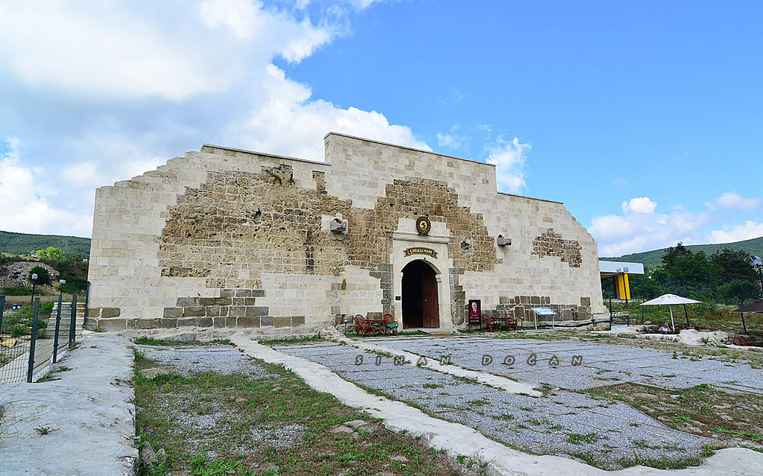

Slide 6
Yapı plan özelliği yönüyle karma tip hanlar grubuna girer. Yapı kapalı avlusu, taş tezyinatlı portalı, payelerle desteklenmiş beşik tonoz ve üç sahınlı planı ile Selçuklu Dönemi Kervensarayı özellikleri taşır. Yapı 1650 yılında onarım geçirmiş ve yapıya Osmanlı Dönemi özellikleri taşıyan mimari öğeler eklenmiştir. Yapının giriş portalinin yanındaki yarım yıldız süslemeleri bu durumu kanıtlayan bir özelliktir. Hanın ayakta kalan kapalı bölümünün önünde yıkılmış bir avlu daha olduğu sanılmaktadır.

Slide 7
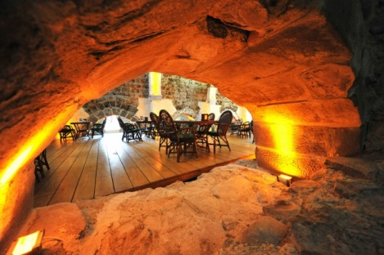

Slide 8
TAŞ HAN’ın restorasyon çalışmaları 19.08.2011 tarihinde başlamıştır. İçerisinde tarihi yapıları bozulmadan rastaurant yapılmıştır. Ailelerin rahatça oturup yemek yiyebilecekleri ortamlar hazırlanmıştır. Çakallı Taş-Han’ın bitiş tarihi 16.08.2012’dir.

Slide 9
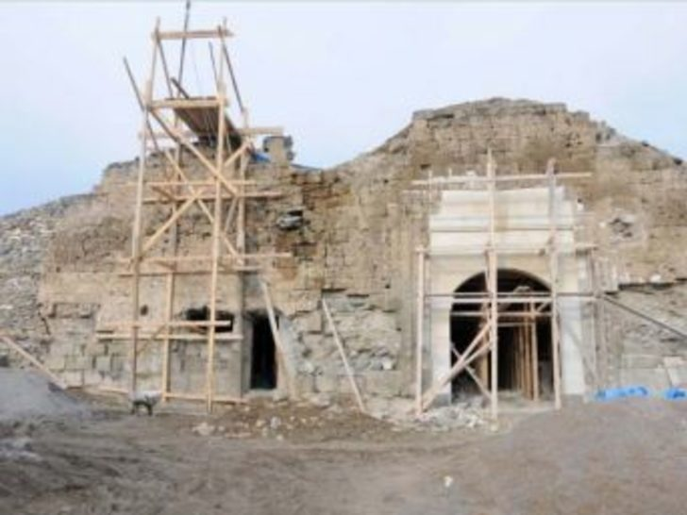

Slide 10
AYVACIK SAKLI CENNET

Slide 11
“Saklı cennet” olarak adlandırılan Samsun’un Ayvacık
20 bin 178 nüfuslu ve 382 kilometrekare yüzölçümü ile Samsun’un en küçük ilçelerinden birisi olan Ayvacık, Karadeniz’e özgü tüm güzellikleri bünyesinde barındırıyor. Yeşilırmak üzerine kurulu olan Ayvacık, Hasan ve Suat Uğurlu Barajı Gölleri ve doyumsuz manzarasıyla insanları cezbediyor. Suat Uğurlu Baraj Gölü yanında bulunan ilçede mavi ile yeşil iç içe geçmiş durumda. Samsun'a 62 kilometre mesafede yer alan Ayvacık Tokat, Amasya ve Ordu illeri ile Asarcık, Çarşamba ve Salıpazarı ilçeleriyle komşu.

Slide 12
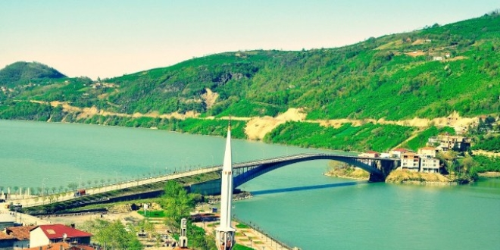

Slide 13
"Saklı cennet" olarak adlandırılan Ayvacık doğal güzelliklerinin yanı sıra, çeşitli mahallelerde bulunan tarihi değirmenler ile tarihi ahşap camiler ilçenin tarihine tanıklık ediyor. İlçenin kurucularının Büyük Selçuklu Devleti’nin parçalanması ile bölgeye gelen ve Danişmentler’in de kurucuları arasında yer alan Porsuklu Beyliği’nin Ayvacuklu Kabilesi olduğu biliniyor.

Slide 14
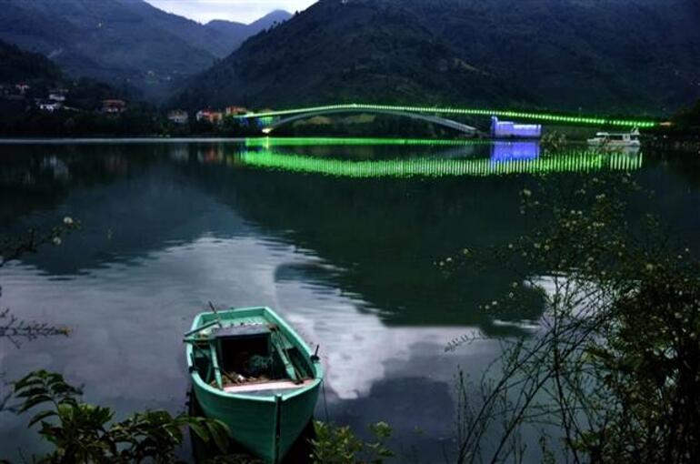

Slide 15
Canik Dağları’nın kuzey eteklerinde kurulu Ayvacık’ın büyük bölümü ormanlık alandan oluşan çam ağaçlarıyla kaplı. Suat Uğurlu Baraj Gölü üzerinde bulunan Kirazlık Adası apayrı bir güzellik oluşturuyor.

Slide 16
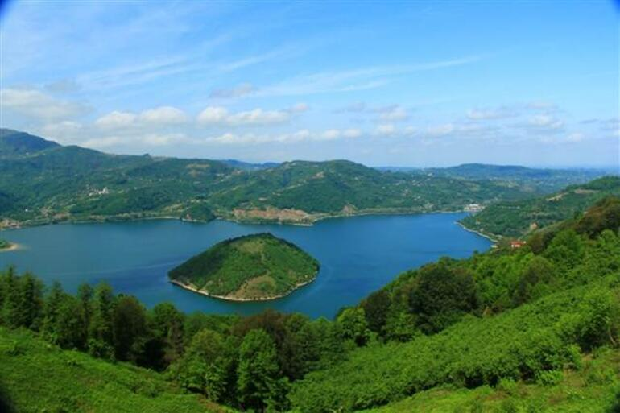

Slide 17
Zevgar Adası olarak da bilinen ve Koçyurdu Mahallesi'ne bağlı iken baraj sularının bölgeyi kaplaması sonucu oluşmuş. Yabani hayvanların bulunduğu eşsiz bir manzaraya ev sahipliği yapan ada, ilçeye gelen turistlerin de yoğun ilgisini çekiyor.

Slide 18
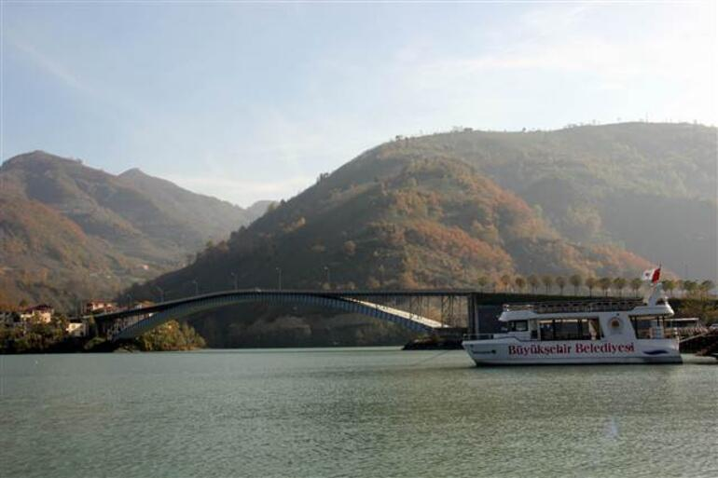

Slide 19
Ayvacık’a gelen ziyaretçilerin Eynel Köprüsü ile Kirazlık Adası arasında panaromik gezi turları yapmalarına imkan sağlıyor. İlçe, yerli ve yabancı turistleri bekliyor.

Slide 20
